Slide 1

资管系统及运营研讨会
2014/12/02

Slide 2
综合运营部职能定位
资管业务运营
资管系统关联关系
产品发行流程

Slide 3
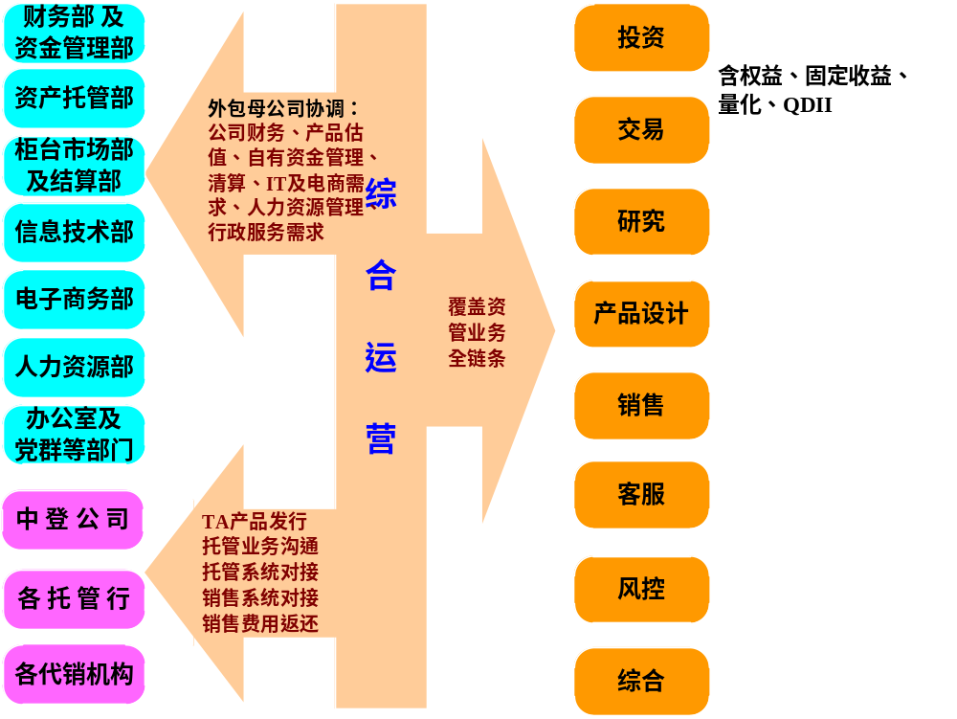
综合运营部职能定位
含固收、权益、量化、QDII、结构金融、金融解决方案等
综合运营部与内外组织协同，形成：
与母公司各部门沟通协作
与外部公司沟通对接
与内部部门互动合作
内外部沟通的桥梁、纽带

Slide 4
综合运营部职能定位
资管业务运营
资管系统关联关系
产品发行流程
产品运营人工时分析

Slide 5
资管业务运营
资管综合运营部管理着资管所有产品生命周期，为资管产品的高效运作提供保障。
目前资管业务主要涉及三类产品：集合、定向、专项（存续2支）
 | 集合资产管理（计划） | 定向资产管理（计划）
含义 | 一对多；（人数不得少于2人） | 一对一；
募集 | 通过推广机构或直销； | 客户经理一对一营销；
托管 | 募集资金并交由托管行（或中国证监会认可的其他机构)进行资产托管； 托管行进行证券、资金交收。另：广发证券不能托管资管子公司旗下产品 | 客户资金并交由托管行（或中国证监会认可的其他机构)进行资产托管；
管理方式 | 管理人进行投资管理； | 管理人投资，有两种： 1）纯托管 2）第三方存管
账户及席位 | 开立专用证券帐户；专用席位，同一托管行的各集合产品可共用席位； | 开立专用证券帐户；专用席位；
委托人（客户）限制 | 券商已有客户和推广机构的客户； | 单一客户委托；
申购下限 | 小集合单个客户参与金额不低于100万元；客户人数在200人以下； 大集合单个客户首次参与金额为5万或10万；客户人数200人以上；（2013年6月起监管已经暂停新的大集合发行） | 资产净值不少于100万；我司门槛为500万；
募集下限 | 募集金额不低于3000万元人民币； | 同上；
集合资产管理计划相比于定向资产管理计划，有资金量大的特点，另一方面，随着大集合产品的停止发行，为了达到大集合相同的募集效果，目前通过提高小集合的发行频率扩大规模（如多添系列），这给运营带来了一定的挑战，需要对人数以及规模等方面进行精确的控制

Slide 6
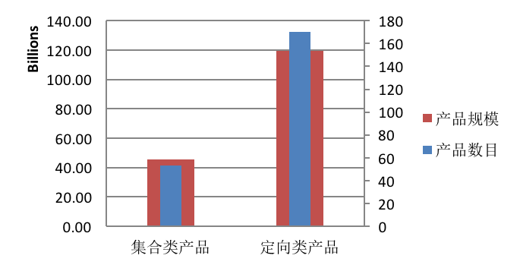
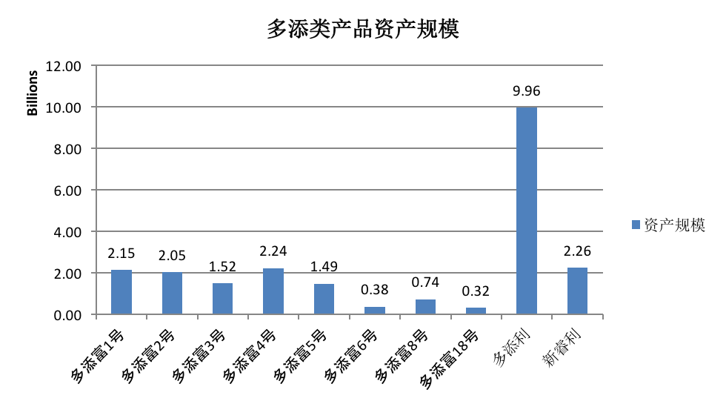
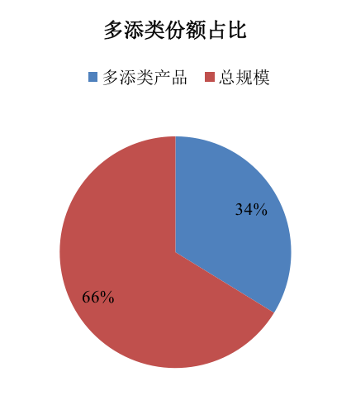
资管业务运营
集合及定向产品数据统计
 | 集合类产品 |  | 定向类产品
 | 大集合 | 小集合 | 个人 | 机构
产品数目 | 15 | 38 | 35 | 115
产品规模 | 450亿 |  | 1196亿
多添产品数据统计
注：数据截止日期为2014-11-30

Slide 7
资管业务运营
一个集合资产管理计划的正常运作主要涉及以下7个参与者之间的参与和交互
（1）帐户/交易申请
（11 ）资金帐户
对帐信息
投资者
销售系统
（推广机构、直销）
资金交收
（推广机构、直销）
（10）帐户/交易确认
（12 ）资金划出指令
（2）帐户/交易申请
批量数据
（9）帐户/交易确认
批量数据
TA登记清算
（中登 或 管理人）
（12 ）资金划拨
（4）申赎汇总帐
（3）申赎回等汇总
（8）NAV
分红方案
证券交易所
（5）成交回报
证券行情
估值核算
（7）理财总帐
理财明细头寸帐
理财产品净值
托管行
清算系统
（6）投资明细
多个系统之间形成了紧密的交互和协同合作

Slide 8
综合运营部职能定位
资管业务运营
资管系统关联关系
产品发行流程

Slide 9
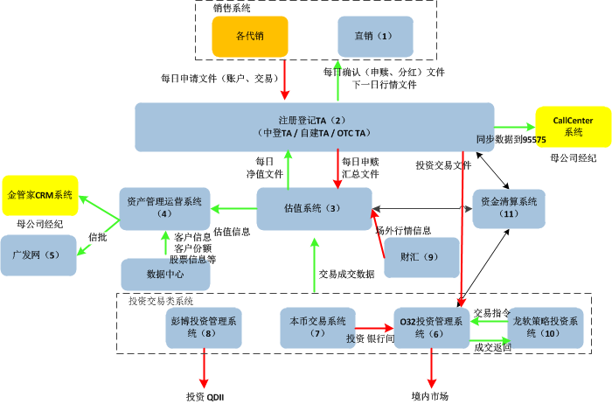
资管系统关联关系
目前资管的系统已形成“销售”—“注册登记”—“估值”—“资金”—“投资”—“客服”完备的业务系统链
（1）直销系统
（2）中登、自建TA
（3）估值系统
（4）资管运营系统
（5）广发网
（6）O32投资管理系统
（7）本币系统
（8）彭博投资管理系统
（9）财汇系统
（10）龙软策略投资系统
（11）资金清算系统

Slide 10
资管系统关联关系
直销系统 | 资管自行开发客户通过传真或临柜办理集合（基金）开户、参与退出业务
中登、自建TA | TA系统主要实现产品发行及份额变化登记等业务功能，该系统客户包括系统内和银行端的数据，是资管的账本；目前我司有三套TA（中登、自建TA、OTC TA），中登TA的引入因历史监管原因，也适用未来场内基金如LOF等的发行
估值系统 | 估值系统每日同步场内交易数据，场外手工维护，计算出产品净值、应收管理费等指标，起会计作用
资管运营系统 | 每日采集周边系统的数据为资管部和系统内机构提供服务，是系统内服务客户的主要工具，同时还实现了部分投研、运营管理功能，目前在做二期升级开发
广发网 | 唯一直接面对客户的系统，目前实现了产品信息介绍、信息披露等基本功能，是未来电子商务主要挖掘对象；子公司未来会有信披子网，在建中
O32投资管理系统 | 是资管的风控及投资管理平台，投资经理在该平台下单到柜台，通过之前预设的风控参数后，交易单发至交易员下单
本币系统 | 包括购买中债登和上清所的金融工具，是外汇交易中心的系统，每个产品要交易都要经过账户开户、入网申请、券款对付步骤方可进行交易
彭博投资管理系统 | 用于QDII国际业务的风控与交易
财汇系统 | 将场外开放式基金及债券的信息导入到估值系统，避免手工环节
龙软策略投资系统 | 支持多市场、多品种、多业务的程序化交易平台，能实现投资策略的快速开发。
资金清算系统 | 是管理产品的资金交收情况，可以生成资金交收指令，完成资金的划拨，并记录实际资金到账情况，生成相应会计凭证等相关财务信息的系统。可以对接TA、直销、O32系统完成投资类和非投资类业务的划款操作。

Slide 11
资管系统关联关系
——O32投资交易管理系统

Slide 12
资管系统关联关系
  O32投资交易管理系统 —— 系统概况
系统介绍：
O32投资管理系统是提供给投资经理、交易员、风控、财务等人员进行账户投资、指令下达、交易、清算、查询等日常投资业务操作的系统。是资管境内投资业务的统一管理平台。
支持的交易市场：
上交所、深交所、中金所、银行间、场外。
支持的投资品种：
股票、债券、权证、期货、基金、存款、理财产品、信托计划等。

Slide 13
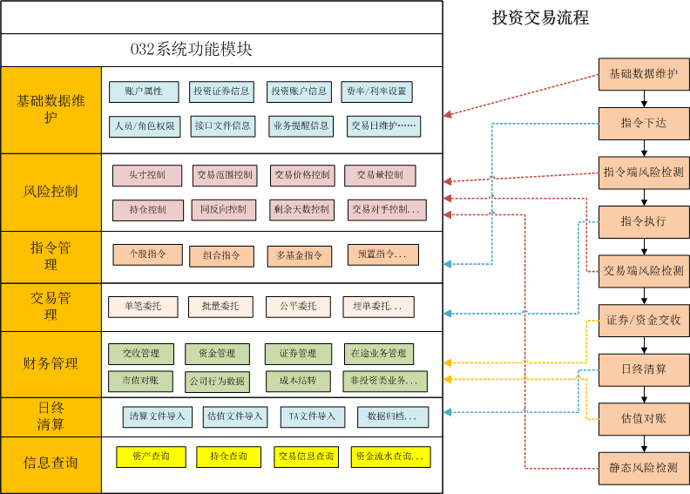
资管系统关联关系
O32投资交易管理系统 —— 系统功能

Slide 14
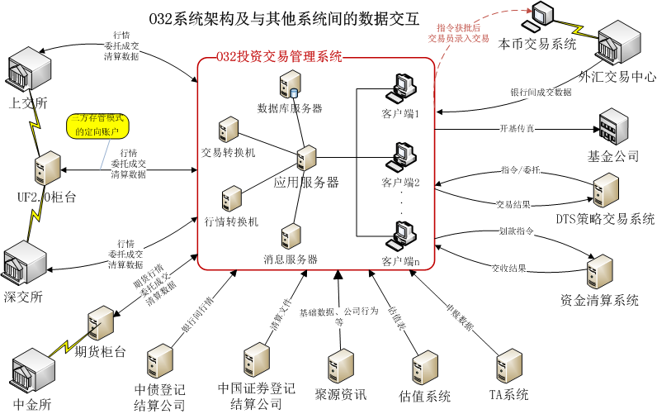
资管系统关联关系
O32投资交易管理系统 ——系统架构和系统间关系
所有境内投资交易均通过O32投资交易系统实现下单
涉及系统较多，是投资交易申请的出入口

Slide 15
资管系统关联关系
——DTS策略交易系统

Slide 16
资管系统关联关系
DTS策略交易系统 ——系统概况
系统介绍：
DTS策略交易系统是一个面向事件处理的分布式多市场、多品种、多业务的程序化交易平台。
系统特点：
1. 可编程的量化交易平台，可由用户自主开发交易策略；
2. 策略开发语言（ LUA ）简单易学，上手快；
3. 提供一套标准的APP接口，支持与多种柜台/交易系统对接，使策略开发者可以重点关注策略业务逻辑的实现，无需关注与其他系统的接口。

Slide 17
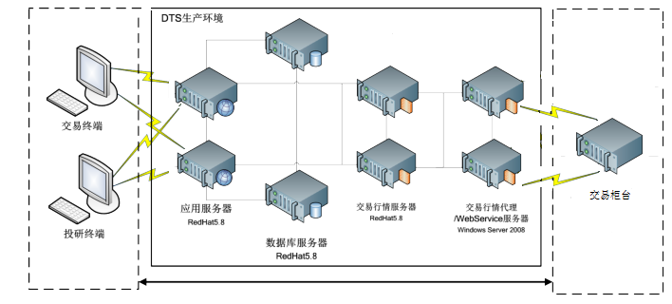
资管系统关联关系
DTS策略交易系统 ——系统架构
交易柜台：资管DTS目前主要是与O32对接，DTS通过O32的UFX接口下达指令/委托，
由O32报盘到交易所或期货柜台。

Slide 18
资管系统关联关系
——本币交易系统

Slide 19
资管系统关联关系
本币交易系统——系统概况
系统介绍：
本币交易系统是中国外汇交易中心为适应中国银行间市场发展而开发的银行间投资业务交易平台。
涵盖的银行间业务：
现券、信用拆借、质押式回购、买断式回购、资产支持证券、债券远期、债券借贷、利率互换、远期利率协议、信用风险缓释凭证。
系统功能：
主要包括报价输入/修改/撤销、报价显示、格式化询价、成交确认、成交明细显示、市场行情显示、各类交易信息查询及其他相关功能。

Slide 20
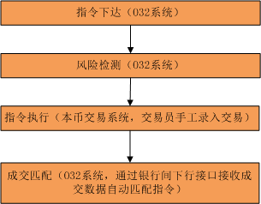
资管系统关联关系
本币交易系统——银行间业务系统操作流程

Slide 21
资管系统关联关系
——彭博交易系统

Slide 22
资管系统关联关系
彭博交易系统——系统概况
系统介绍：
彭博交易系统是用于境外市场投资业务的交易终端，系统服务器在香港。
系统功能：
支持境外市场股票、债券、期货、期权等品种的投资。
功能模块包括：投资组合管理、风险管理、订单管理、交易执行、头寸管理等。

Slide 23
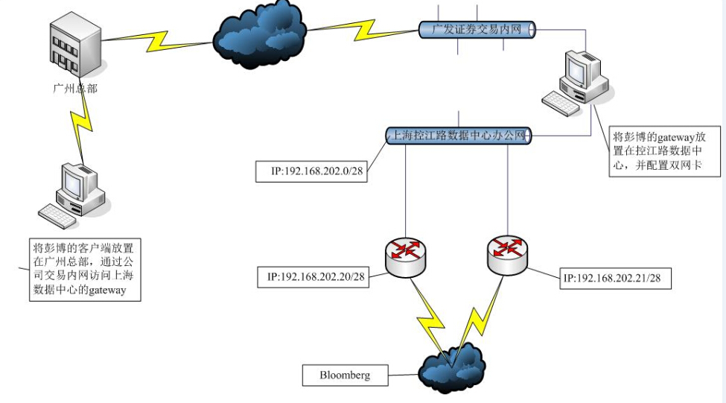
资管系统关联关系
彭博交易系统——网络拓扑结构

Slide 24
资管系统关联关系
——资金清算系统

Slide 25
资管系统关联关系
资金清算系统——系统概况
系统介绍：
资金清算系统管理直销清算账户和TA清算账户的资金交收。清算数据直接来源于直销和TA的业务数据。并根据直销TA的业务数据生成资金交收指令，记录实际资金到帐情况，生成相应会计科目等相关财务信息。
资金清算系统可以跟投资交易系统对接，实现托管账户资金交收的审批流程以及通过深圳通和托管行的直连，使得划款指令电子化传输。
资金清算系统有如下模块组成：业务数据接收子系统、应收应付款管理子系统、划付款管理子系统、资金交收子系统、信息查询统计子系统、报表子系统和财务管理子系统。
系统优势：
1. 划款指令电子化：能提高划款工作效率和降低差错率；
2. 募集资金和投资资金一体化处理：可以对接TA、直销、O32系统完成募集资金和投资类资金的划款操作。

Slide 26
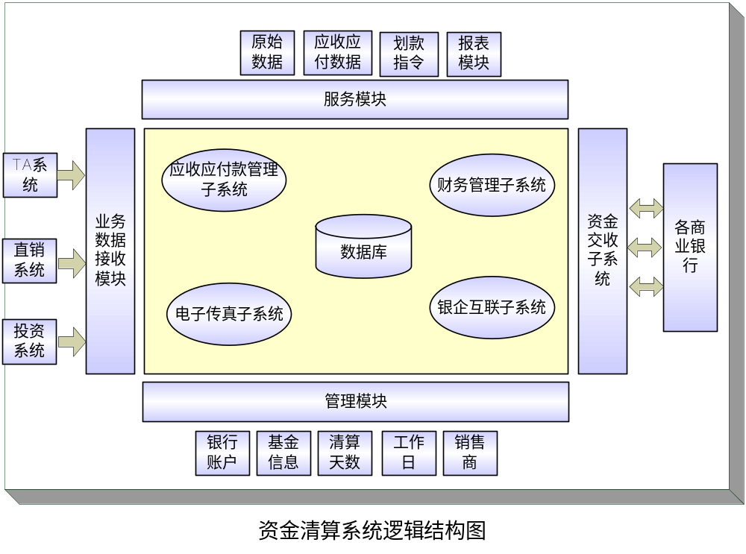
资管系统关联关系
资金清算系统——系统逻辑结构

Slide 27
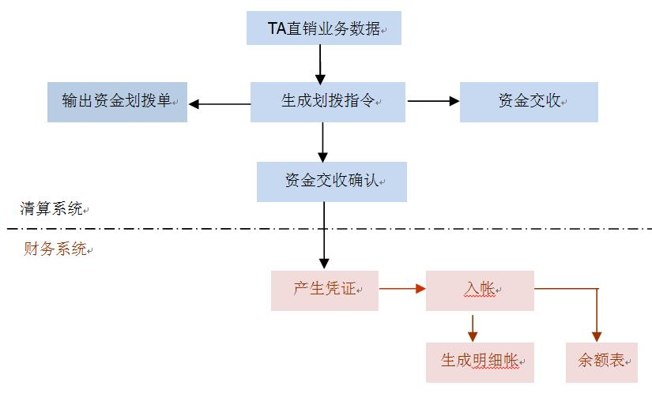
资管系统关联关系
资金清算系统——系统业务流程
每日清算流程

Slide 28
资管系统关联关系
资金清算系统——系统规划
目前上线状态：
投资类相关业务：场外基金申购业务，部分存款业务，银行间一级市场业务
产品申赎相关业务：TA与各销售商、托管行之间的划款业务，直销与用户之间的划款业务等，已于10月24号上线；
阶段性成果：
1）实现了资金清算系统采集自TA和直销系统，并由系统产生每天的应收应付数据及划款指令；
2）减少了大量的每天上午结算部、资管运营、资金岗的数据导出及计算合并核对工作、划款账号复核工作、划款指令制作工作等
接下来的计划：
投资类业务：近期召集各业务相关的口，理清流程，并作系统培训，明确分工，把系统已支持的功能，把手工处理的部分系统化；汇总搜集其他需求并分析，提交开发商修改；

Slide 29
资管系统关联关系
——直销与网上交易系统

Slide 30
资管系统关联关系
直销与网上交易系统——系统概况
直销系统，是用于自行销售产品的系统，分为直销中心系统和直销柜台交易系统两部分。柜台交易系统设在交易网点，受理账户、资金及交易的业务申请；中心系统包含与TA的接口处理、TA下发数据的清算处理、资金管理、参数管理、权限管理等，同时接收来自网上交易、电话交易系统、柜台等多种下单通道的业务申请。
目前支持的基金类型有：股票基金、LOF基金、货币基金、短债基金、一对多专户、QDII基金、QDII专户、场内分级基金、超短期理财产品、跨市场ETF产品。
支持7*24小时网上、电话、手机交易。
支持多种委托方式，可分别统计电话委托、网上委托、手机委托等。
支持各类资金普通银行转账资金方式和支持各类网银资金方式，支持多种第三方支付资金方式。
具有佣金计提功能。可以考核经纪人、资金渠道、大客户对管理费、销售服务费的贡献，并据此奖励经纪人。
直销系统与TA系统接口可以灵活配置。可同时支持自建TA、中登TA， 支持中登中央数据交换协议。
对于业务数据，系统提供强大的稽核功能，对数据的平衡性、完整性进行稽核。
严格的安全控制功能。

Slide 31
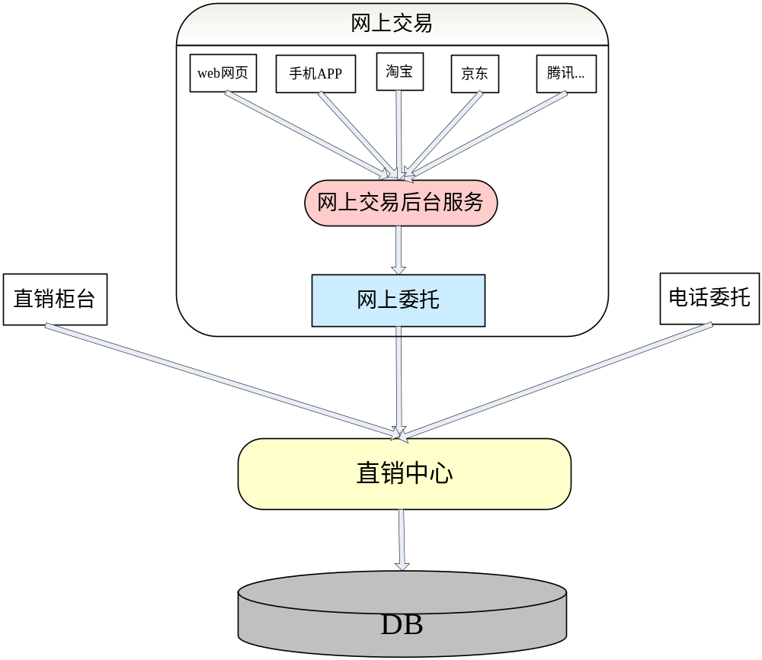
资管系统关联关系
直销与网上交易系统——网上交易和直销系统关系图
以“直销中心”系统为中心，直销柜台、电话委托、网上委托的申请单，最终在直销中心汇集
网上交易后台服务：
网上交易终端，将网上申请通过网上交易后台服务进行传输给直销中心
直销柜台：
直销柜台交易
电话委托：
直销传真交易

Slide 32
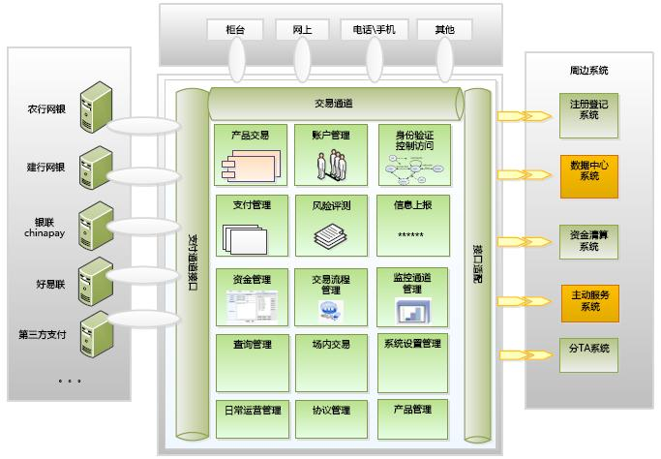
资管系统关联关系
直销与网上交易系统——系统架构

Slide 33
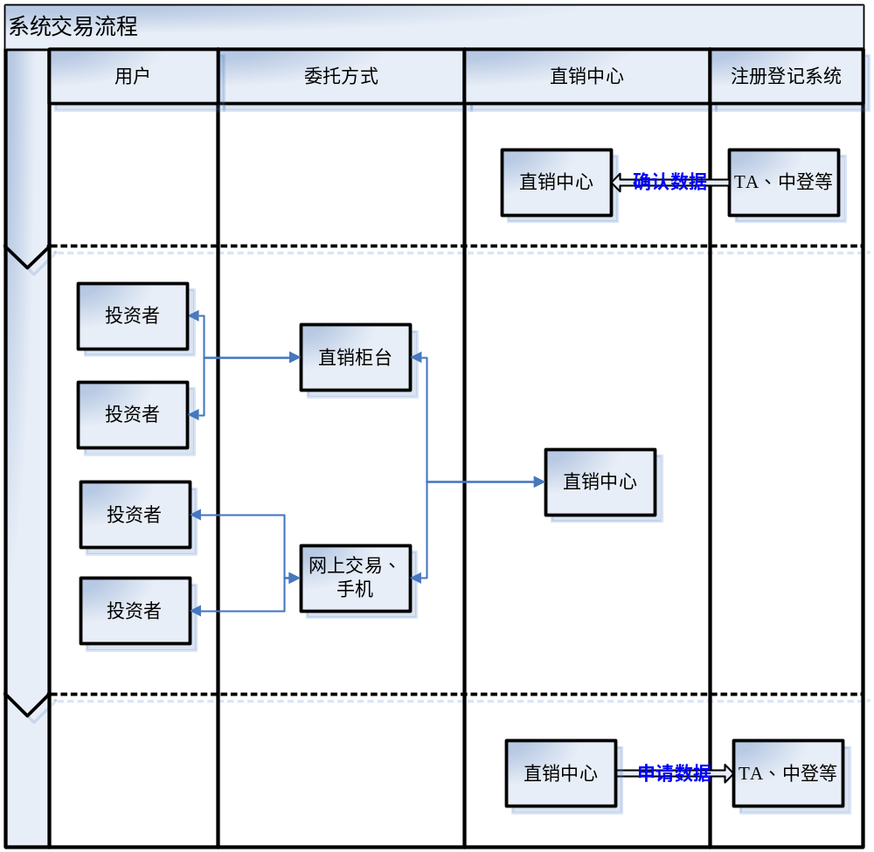
资管系统关联关系
直销与网上交易系统——与其他系统交互
早上9：30之前，直销系统接收TA系统（包括自建TA、中登TA等）的确认数据，然后做清算，给客户做份额以及资金等确认，并产生相应的资金流水。清算完，启动开市。
9：30－15：00，直销系统接收客户下委托单。
15：00－18：00，做收市处理，直销系统做清算，检查校验客户的委托单的有效性等，最终把当天有效的委托申请（申购，赎回，转换等业务），发送给TA系统（包括自建TA、中登TA等）。

Slide 34
资管系统关联关系
——系统转让平台说明

Slide 35
资管系统关联关系
TA系统转让平台
未来，资管系统着眼于构建大资金、高流动性金融平台的实现，对转让平台的支持对于资管业务来说关系重大。
发行TA系统 | 对接转让平台 | 转让方式 | 前期准备
自建TA | 上交所 | 产品挂牌 人工填报文件转让 | 前期准备：挂牌需1-2周； 转让时长：一周
 | OTC | 公司内部流程请示 | 前期准备：走公司内部请示流程 转让时长：1-2天
分TA | 上交所 | 产品挂牌 人工填报文件转让 | 前期准备：挂牌需1-2周； 转让时长：一周
 | 深交所 | 产品挂牌 份额转托管至深交所场内，实现系统下单转让 | 前期准备：产品挂牌预计1周 转让时长：实时转让
OTC TA | OTC | OTC系统间下单转让 （易淘金、OTC柜台、OTC直销对接OTC 撮合） | 可实现实时转让

Slide 36
资管系统关联关系
——服务系统

Slide 37
资管系统关联关系
服务系统——系统概况
目前服务系统主要由两大系统组成：
一、数据中心
二、运营系统
数据中心数据结构：
客户层面数据：由恒生TP采集分TA、自建TA及OTC TA的数据形成客户层面的数据
产品层面数据：由TD采集估值系统接口整合
其他服务数据：由TD采集金管家系统、ERP等广发其他系统形成

Slide 38
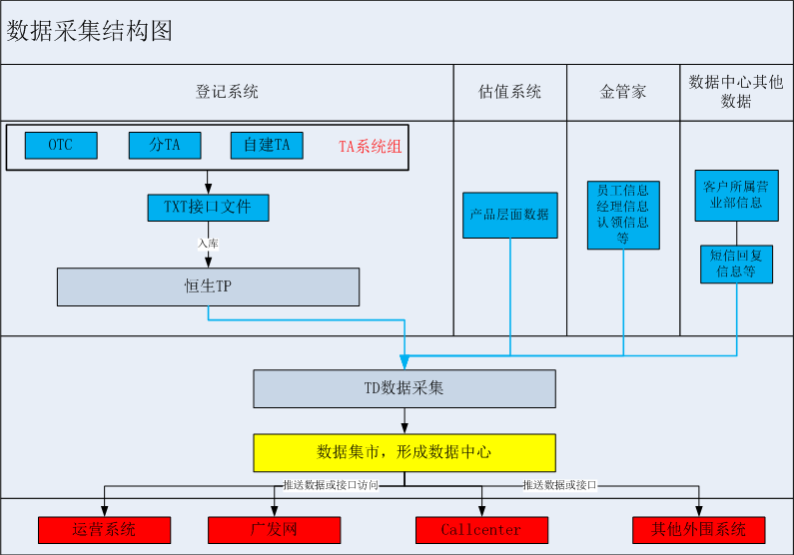
资管系统关联关系
服务系统——数据采集结构

Slide 39
资管系统关联关系
——运营系统

Slide 40
运营系统是实现部门内部管理，产品管理与客户服务的重要系统
SOP工作流
费用返还
产品管理
报表系统
文档管理
功能模块
客户服务
投研管理
客户管理
市场营销

Slide 41
资管系统关联关系
运营系统——系统概况
目前已上线功能
部门办公功能：非标投票流程、产品运营流程、运营支持流程、监管报表流程、私募债券流程、信息披露、投决小组表决流程、股票质押流程的运作及代办提醒、流程监控功能
客户服务功能：集合定向客户信息查询、集合群、定向群及用户群的管理，微信发送功能、信息发送功能、银证业务客户管理
产品管理：多系列产品管理功能、产品开放日管理、产品状态维护、文档管理
投研管理：证券库管理
报表：满足部分监管报表、风控报表、保有与销售报表、集合产品及客户报表
阶段性成果
通过系统服务实现了日常工作的系统化，通过工作流程实现了办公流程的标准化。
下一步规划
恒生TP数据的准确性问题，OTC TA数据准确性的跟踪；
数据仓库数据及预处理正确性的验证，估值系统上线后调试产品层面的数据；
定向对账单制作及所有定向客户统一服务的实现；
交叉销售功能的实现；

Slide 42
资管系统关联关系
——估值系统

Slide 43
资管系统关联关系
估值系统——系统概况
目前估值系统主要由两大系统组成：
一、赢时胜国内估值系统
二、恒生QDII估值系统
 | 赢时胜国内估值 | 恒生QDII估值
支持投资品种 | 股票、债券、基金、股指期货、回购、股票质押回购、存款及银证业务等 | 国外股票、债券、基金，待上线期货及期权
版本状态 | V2.5，升级4.5进行中 | FD20140509-B2，待升级B6
升级计划 | 1月份完成定向上线；12月下旬开始测试集合分级产品的套账，并稳定集合版本，计划2015年1月5日迁移集合2014年的期末数，从2015年1月1日开始并账，预计2015年2月上旬交付会计，并稳定系统版本 | 12月上旬

Slide 44
资管系统关联关系
估值系统——系统逻辑结构
TA申赎文件
期货保证金监控中心文件
交易所交易文件
QD业务交易行情文件
银行间CSTP下行接口
场外交易信息
数据导入
数据中心
估值系统
数据采集
赢时胜估值
恒生QDII估值
NAV文件导入
估值表导入
QD业务tradeblotter等结算信息导出
TA系统
O32投资管理系统
托管行

Slide 45
资管系统关联关系
——注册登记系统（TA）

Slide 46
资管系统关联关系
  注册登记系统（TA） —— 系统概况
TA系统主要管理人用来管理客户份额登记过户的系统，主要包含产品生命周期管理（发行、成立、存续、分红、清算）及客户账户管理、份额管理及登记等业务功能，TA系统的客户可包括系统内和银行端的客户。其主要功能包括：
产品生命周期管理 | 产品的发行、成立、存续期间特殊业务、分红、清算等、产品信息：包括产品规模上限，首次参与门槛、清算天数，基金行情等关键信息；
客户基金账户管理 | 开户、销户、登记、增开交易账号等，为新开客户分配基金账号，记录客户账户信息，分红方式等，实行一个客户一账号原则；
客户交易及份额管理 | 处理客户日常申购、赎回交易，确定客户的最终金额，并为客户登记所持份额，以及份额的拆分、分红、清盘、业绩报酬的提取，是计算管理人收入的重要渠道之一。
与其它参与人对接 | 业务链条上的所有参与人（含银行代销渠道、托管行等）均以TA的确认数据为准（包括份额和确认金额），接口文件为准，均以TA为中心。
资管运营说明

Slide 47
资管系统关联关系
  注册登记系统（TA） —— 系统概况
目前资管使用的TA系统情况：
自建TA：优点：资管构建的注册登记系统体系，
具有较强的主动性和可支配性；
缺点：需要建有相应运营团队来承担TA任务。
中登TA：优点：中登注册登记系统为中心，管理人分TA，
可接通场内，具有普适性；
缺点：但需按产品代码收费，
灵活性较差。
OTC- TA：优点：OTC 设立的注册登记系统，
能够支持份额转让；
缺点：未接通外部代销，
系统参数配置较复杂。
资管运营说明

Slide 48
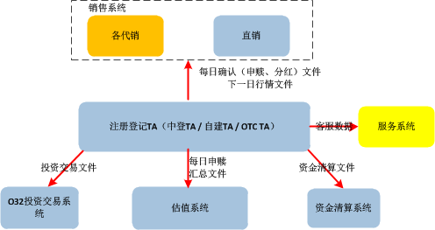
资管系统关联关系
  注册登记系统（TA） —— 关联系统
注册登记系统作为信息中心，涉及多个系统

Slide 49
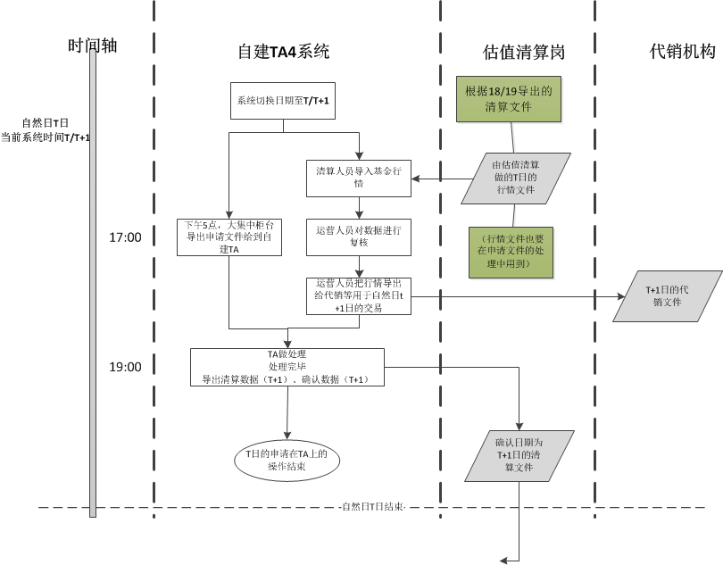
资管系统关联关系
  注册登记系统（TA） —— 清算流程
目前资管主要产品的清算天数为T+1日确认（T+2份额可用），部分产品（多添系列产品）需要T+0确认（T+1份额可用）
系统切换，确认日期为T+1日
清算人员导入基金净值
导出基金行情信息，供自然T+1日给销售商
导入T日申请文件
对T日申请进行确认，以及基金分红、清盘操作
导出确认文件、投资交易文件、资金清算文件、客服文件给各系统

Slide 50
资管系统关联关系
  注册登记系统（TA） —— 清算流程
目前资管主要产品的清算天数为T+1日确认（T+2份额可用），部分产品（多添系列产品）需要T+0确认（T+1份额可用）
系统切换，确认日期为T+1日
清算人员导入基金净值
导出基金行情信息，供自然T+1日给销售商
导入T日申请文件
对T日申请进行确认，以及基金分红、清盘操作
导出确认文件、投资交易文件、资金清算文件、客服文件给各系统

Slide 51
资管系统关联关系
  注册登记系统（TA） —— 清算流程
目前资管主要产品的清算天数为T+1日确认（T+2份额可用），部分产品（多添系列产品）需要T+0确认（T+1份额可用）
系统切换，确认日期为T+1日
清算人员导入基金净值
导出基金行情信息，供自然T+1日给销售商
导入T日申请文件
对T日申请进行确认，以及基金分红、清盘操作
导出确认文件、投资交易文件、资金清算文件、客服文件给各系统

Slide 52
资管系统关联关系
  注册登记系统（TA） —— 清算流程
目前资管主要产品的清算天数为T+1日确认（T+2份额可用），部分产品（多添系列产品）需要T+0确认（T+1份额可用）
系统切换，确认日期为T+1日
清算人员导入基金净值
导出基金行情信息，供自然T+1日给销售商
导入T日申请文件
对T日申请进行确认，以及基金分红、清盘操作
导出确认文件、投资交易文件、资金清算文件、客服文件给各系统

Slide 53
资管系统关联关系
  注册登记系统（TA） —— 清算流程
目前资管主要产品的清算天数为T+1日确认（T+2份额可用），部分产品（多添系列产品）需要T+0确认（T+1份额可用）
系统切换，确认日期为T+1日
清算人员导入基金净值
导出基金行情信息，供自然T+1日给销售商
导入T日申请文件
对T日申请进行确认，以及基金分红、清盘操作
导出确认文件、投资交易文件、资金清算文件、客服文件给各系统

Slide 54
资管系统关联关系
  注册登记系统（TA） —— 清算流程
目前资管主要产品的清算天数为T+1日确认（T+2份额可用），部分产品（多添系列产品）需要T+0确认（T+1份额可用）
系统切换，确认日期为T+1日
清算人员导入基金净值
导出基金行情信息，供自然T+1日给销售商
导入T日申请文件
对T日申请进行确认，以及基金分红、清盘操作
导出确认文件、投资交易文件、资金清算文件、客服文件给各系统
通过清算流程完成客户账户、份额、资产的登记，并把相关数据导出给关联系统

Slide 55
目前TA系统可支持的业务：
产品类型 | 支持股票类产品、债券类产品、货币类产品、现金类产品、固定收益类、QDII产品类、分级类产品等
清算流程 | T+1清算、T+0清算、T+N清算
支持业务类型 | 认申购、赎回、转换、转托管、拆分、业绩提成、补偿、定期定额、分红、成立、清盘、强制调整、非交易过户等
接口类 | 与各代销机构的标准接口、托管行及估值系统接口、投资交易系统接口、资金清算接口等
需增加支持或扩展的功能：
1、多子代码统一规模控制功能。
2、分基金分销售商清算功能及7*24支持。
3、转让及撮合功能（跨TA转换、跨TA转让）
4、各TA整合处理功能
5、实时确认、快速过户功能
6、其他…….

Slide 56
TA系统建设规划
近期目标 | 完善各TA系统功能，增加支持发行产品的特性，增加操作灵活性，提升客户体验： 近期已增加支持QD多币种、货币产品、固定收益产品等功能，增加分产品类型清算的功能； 十二月内上线T+0清算功能，解决目前多添类产品清算时间压力。
远期目标 | 实现TA系统间互连互通，实现各业务部门牌照共享： 自建TA对接OTC撮合功能，实现自由转让； 分TA灵活对接交易所转让平台； 数据中心能统一抽取各TA数据，使各部门之间实现系统互通。
终极目标 | 构建统一的、强大的广发证券超级TA平台： 涵盖托管、OTC、资管等产品业务； 摆脱依赖外部开部商制肘； 增加对业务的支持力度； 构建统一的、功能强大的、集中管理式TA平台从而减少人力和系统成本。

Slide 57
综合运营部职能定位
资管业务运营
资管系统关联关系
产品运营流程

Slide 58
产品运营流程——产品发行
产品运营涉及数十个系统的协同运作，与产品的发行、成立前准备也是环环相扣，只有严格按照发行流程实施，才能保证产品的正常，高效的发行运作。
 |  | T(发行开始日期)
 |  | T-14 | T-5 | T-3 | T-2 | T
设置参数 | *设置各类系统参数
开户 | *开立直销户
发行前
发行
 |  | M(发行结束日期)
 |  | M-21 | M-14 | M-7 | M-5 | M-3 | M-2 | M-1 | M | M+3 | M+4
开立 相关账户 | *开立托管户
 | 新增席位
 | 开立证券账户
 | 新增柜台分支和清算编号
 | 开立存款户
 | 开立其他账户
深圳通 | 开通深圳通
托管参数 | *设置托管参数
有自有资金 | 公司自有资金参与集合产品
启动交接 | *拟定启动交接书，开立柜台户、O32投资户、估值户和合规设置等
准备验资 | *准备验资所需材料、提交验资盖章请示并将盖章版的验资材料对接律师事务所
划款 | *将募集资金划入托管账户
验资 | *银行出具询证函，事务所出示验资报告
成立前
成立
中登发行：务必在产品发行前3天提供产品参数，否则产品将无法如期发行；
自建TA发行：需在T-1日下午4点前将产品参数发予清算人员，否则可能会影响当天清算工作，无法如期导确认数据给大集中柜台，将大范围影响其他代销商的清算工作。

Slide 59
产品运营
——多添系列产品运营说明

Slide 60
产品运营流程——多添系列专题
多添系列产品为固定期限、固定预期收益率的资管理财产品，拥有较大的客户需求市场。
它是一种发行频率大、发行时效要求高、子代码数量多、可向单一客户定制发行（大资金客户）的集合计划；它需要在销售柜台前端进行规模、人数严格控制的产品；它在系统内销售时，可以做到T+0确认、T+1交收，大大提高了资金的使用效率；其子代码众多，合并运作管理，子代码交错发行、到期，实现产品资金池的配置。
多添产品特性：
1、发行需求大（截至目前301只）
（1）子代码交错发行、到期，实现产品资金池的配置；
（2）大资金客户定制发行居多。
2、规模控制、人数控制
（1）因为前端的资金募集需对接后端的产品投资，需进行约定规模的控制；
（2）多添富为小集合产品，产品开放当日需将多代码进行200人上限控制。
（3）为提升客户体验，规模及人数控制一般放在销售柜台进行，超出范围的客户将电话通知撤单。
3、T+0确认，T+1交收
在子代码发行、收益分配、份额清算过程中，它利用资管自建TA、OTC平台对接广发证券代销时数据交互的便利性，实现客户申请T+0确认，资金T+1交收，缩短了“客户资金--产品--项目”链条的时间，提高了资金的使用效率。

Slide 61
产品运营流程——多添系列专题
运营紧迫性
多添系列产品的正常运营包括如下几个环节：
产品
发行
日间
盯市
晚间
清算
产品
到期

Slide 62
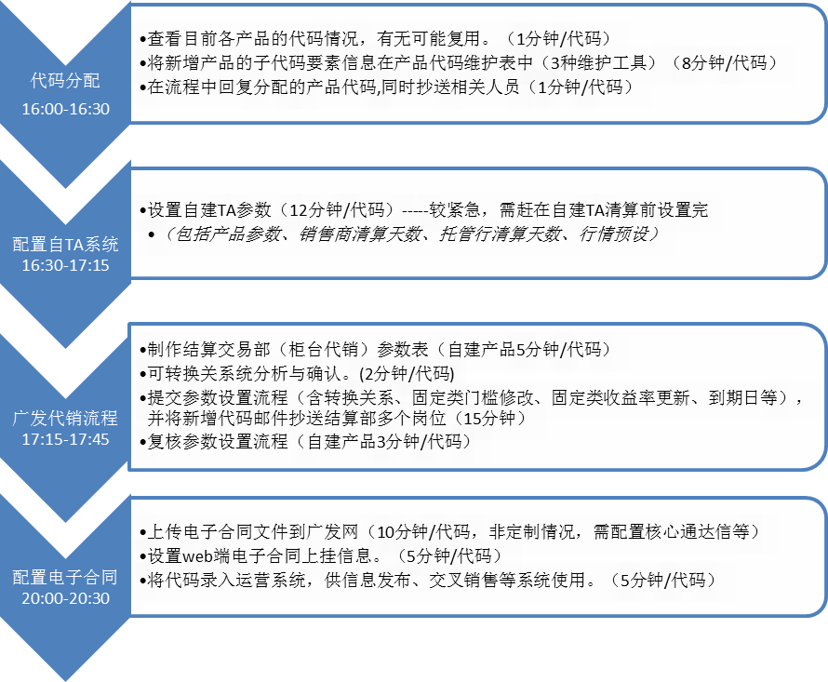
产品运营流程——多添系列专题
运营紧迫性
多添系列产品的正常运营包括如下几个环节：
产品
发行
日间
盯市
晚间
清算
产品
到期
发行三只代码
总耗时：135分钟
平均耗时：45分钟/代码
30分钟
原因：
发行需求较晚，申请较多
优先满足OTC系统产品发行，挤压自建TA配置时间
发行过程中的清算准备工作
电子合同配置繁琐
45分钟
30分钟
配合协作：
产品发行需求统一从产品发行流程上提出；
尽量于每天下午4点前提出产品发行需求，因为18:15前还有清算准备工作。
30分钟
注：以当日有3个自建TA+广发代销代码发行需求为例

Slide 63
产品运营流程——多添系列专题
运营紧迫性
多添系列产品的正常运营包括如下几个环节：
产品
发行
日间
盯市
晚间
清算
产品
到期
主要工作：
（1）多添富的多代码开放，控200人数上限
（2）单一子代码控制规模上限
（3）门槛控制：两个子代码间的到期转换业务无法控制是否够门槛金额
（4）定制产品用户申购情况

Slide 64
产品运营流程——多添系列专题
运营紧迫性
多添系列产品的正常运营包括如下几个环节：
产品
发行
日间
盯市
晚间
清算
产品
到期
主要工作：
（1）OTC产品：提交清算沟通OA，明确要素确认信息（主要是到期分红和终止）
（2）自建TA：门槛、规模、人数的后端TA清算，份额确认（对于超出规模的客户申请，与业务组进行沟通处理），时长大约1个半小时，20:00前

Slide 65
产品运营流程——多添系列专题
运营紧迫性
多添系列产品的正常运营包括如下几个环节：
产品
发行
日间
盯市
晚间
清算
产品
到期
主要工作：
（1）到期收益计算及分配
（2）到期清盘处理

Slide 66
多添系列专题——总结
产品特点
1个产品
总人数控制（如小集合200人）
总规模控制
外围系统（估值系统、投资系统等）
监管报表、数据统计等
N个子产品（代码）
起始日期、到期日期、收益率
首次参与门槛、个人累计、个人追加、单个子产品规模、
定制（大客户）、非定制（公开）
常规类（固定发行）、X类（灵活、随时添加）
思考： N ≠ 1 ；如何实现 N = 1 ；

Slide 67
多添系列专题——总结
产品特点
分红
（在同一天里的各个子代码的收益是一亏 俱亏，不是宠氏骗；风险准备金；理 论存在达不到预期收益的可能性）
可转换（多个子代码之间）
可转让 （200人限制）
X类到期自动赎回
定向销售
T日申购赎回，T+1日份额资金可用

Slide 68
多添系列专题——总结
产品的市场需求
支持多销售商、多银行代销；
1）银行端的流程慢，并且不可控
2）OTC TA暂不支持银行代销、资管直销； 从而逼着资管TA对接，从而引发1个产品，多个TA的问题，从而会影响后续的估值、投资、资金交收、数据统计等一片混乱；
支持多销售终端
网页形式：web、易淘金
PC端：至强版（2个）、至诚版（2个）、新一代
手机：至强版、至诚版（IPHONE\安卓）、新版本；
电子合同（4个文本），每一只子产品，销售终端单独配置
支持个别子产品，个别客户经理对个别用户让利
销售奖励，规则不统一，流程不规范，造成奖励计算、复核难度增大；

Slide 69
多添系列专题——总结
产品的日常发行特点
频率高
平均每天5－6只子产品；最高峰1天12－13只；
随着业务的发展，预计还会增长；
时间急，需求晚，集中爆发
需求集中在下午16:00－18:30； 偶尔试过20:30，甚至第二天；
配置代码流程长
每个子产品的特点不一样； （除基本之外，还有转换、分红、到期等）
分配代码、复用；
多销售商渠道；
多系统（包括管理系统）、多销售终端、电子合同；
请示流程
思考： 业务集中爆发 瓶颈

Slide 70
多添系列专题——总结
产品的清算特点
T+0清算 ，清算时间少
时间要求：18:30——20：00
目的：T日申购赎回，T+1日份额资金可用
检查点多
第二天的开放状态 、今天到期产品、需分红产品；
总人数（200人）、规模、门槛、分红、清算（X类自动到期）；
待确认的，特殊处理的业务多
规则不统一：系统处理失败的，要人为改成功；
思考： 统一规则 VS 个性化业务

Slide 71
多添系列专题——总结
总体建议
各个系统，实现1和N的问题；并且减少BUG；
各类的业务规则统一；
销售系统（柜台系统）前端实时控制，实时确认；减少晚上清算的人工干预；
产品发行需求要提前；

Slide 72
总结与展望
部门 | 需求
IT部 | 1、目前多部门存在各自使用的TA系统，且对恒生电子依赖性太强，严重阻碍了业务的发展，希望IT部能够对现在有的TA资源提供统一的技术支持和管理，实现资源的整合管理； 2、希望对于集合类产品能够在前端提供申赎及人数的控制，以改善用户体验； 3、同一产品不同TA、不同代销发行带来的数据统计困扰 A、资管目前无法直接取到OTC发行的资管产品的数据，影响日常运营以及数据查询统计 B、同时，月初报表报送时，时效要求高，代销渠道、业务类型等统计角度不一，资管报送数据极易错误。 希望建立统一数据平台系统，提供统一的数据统计，汇总。
OTC部 | 1、更具资管运营人员提供的产品参数对产品进行设置，如有修改，需及时与资管运营人员协商确认； 2、增加对多添系列产品日间的监控，实现人数、规模的控制； 3、解决到期产品当日无法转换出问题
资管业务部门 | 1、争取产品需求能在下午4点前提出给运营人员进行相关参数的配置； 2、对于非系统内发行的产品，务必提前5天给定稿版产品合同及相关产品参数。

Slide 73
谢 谢
Thanks
广发证券资产管理（广东）有限公司
GF SECURITIES ASSET MANAGEMENT CO., LTD.
广州市天河北路183号大都会广场
P.C.510075
电话: 020-87555888
传真: 020-87553569
www.gf.com.cn

